Slide 1
Procedimiento de Denuncia e Investigación de Maltrato, Acoso Laboral y Sexual (MALS)
2022
Subsecretaría de Salud Pública
División de Finanzas y Administración Interna
Departamento de Gestión y Desarrollo de Personas

Slide 2
SISTEMA DE PROMOCIÓN DEL BUEN TRATO Y PREVENCIÓN DEL MALTRATO, ACOSO LABORAL Y SEXUAL.
POLÍTICA DE GESTIÓN Y DESARROLLO DE PERSONAS
PROTOCOLO DE BUEN TRATO
CÓDIGO DE ÉTICA
SISTEMA DE BUEN TRATO Y PREVENCIÓN MALS
Es un conjunto de herramientas institucionales
PROCEDIMIENTO DE DENUNCIA E INVESTIGACIÓN MALS
PROGRAMA TRIENAL BUEN TRATO Y PREVENCIÓN MALS 2020/2022

Slide 3
POLÍTICA DE GESTIÓN Y DESARROLLO DE PERSONAS
La Política de Desarrollo de Personas de la Subsecretaría de Salud Pública y Subsecretaría de Redes Asistenciales, integra las orientaciones definidas por la institución en las distintas etapas del ciclo de vida laboral de funcionarios y funcionarias.
Política de Desarrollo
de Personas. Aprobada por Resolución Exenta N°767 de Septiembre 2020.
OBJETIVO PRINCIPAL
Que funcionarias y funcionarios desarrollen competencias y habilidades.
Para contribuir al logro de metas y desafíos institucionales.
TRABAJO CONJUNTO
Comités de Desarrollo de Personas y Buenas Prácticas Laborales.
Departamento de DDHH y Género.
VALORES INSTITUCIONALES
Creencias que concretan comportamientos de las personas y les indican modelos para la toma de decisiones.
Son normas declaradas y deseables de plasmar en la cultura organizacional.

Slide 4
VALORES INSTITUCIONALES Se trata de creencias que concretan comportamientos de las personas y les indican modelo para la toma de decisiones
Vocación de Servicio Público
Transparencia
Probidad
Participación
Equidad
Calidad e innovación
Buen Trato
Alinear
Con el objetivo de mejorar o mantener la calidad de los bienes y servicios que se brinda a la ciudadanía.
CONDICIONES LABORALES
DESEMPEÑO
NECESIDADES ESTRATÉGICAS

Slide 5
CÓDIGO DE ÉTICA
El Código de Ética es una guía que permite establecer estándares, procedimientos y expectativas de conducta acorde a los valores de cada Subsecretaría y el marco legal vigente. Tiene como propósito entregar lineamientos de referencia respecto del actuar esperado de los funcionarios y funcionarias ante situaciones propias del ejercicio de su función, permitiendo adecuar su conducta según lo indicado en este documento.
PROTOCOLO DE BUEN TRATO

Slide 7
PROGRAMA TRIENAL BUEN TRATO Y PREVENCIÓN MALS 2020/2022
Este programa busca dar continuidad al programa anterior, reforzando el trabajo en temas relacionados con la promoción del buen trato y la prevención del MALS.
Los compromisos se enfocan en tres ejes:
1. Jornadas de Desarrollo de Personas, para jefaturas del Ministerio de Salud y/o Capacitación de Habilidades Directivas.
2. Seguimiento y registro de investigaciones sumarias y sumarios derivados de denuncias de maltrato laboral, acoso laboral y/o acoso sexual.
3. Promoción del Buen Trato en Ambientes Laborales y Prevención del Maltrato Laboral, Acoso Laboral y Acoso Sexual.
Para estos 3 compromisos, la Unidad de Desarrollo de Personas junto con el Departamento de Derechos Humanos y Género, han llevado a cabo distintas actividades que aportan a su cumplimiento.
Actualmente, se están realizando las acciones correspondientes para cumplir con las metas definidas para este año. Asimismo, se levanta información para la evaluación del programa 2020/2022, lo que servirá de insumo para la elaboración del siguiente Programa Trienal 2023/2025.

Slide 8
PROCEDIMIENTO DE DENUNCIA E INVESTIGACIÓN MALTRATO, ACOSO LABORAL Y SEXUAL.
El Procedimiento de Denuncia e Investigación MALS institucional (REX N° 370) fue actualizado el año 2021, debido a la incorporación de las directrices contenidas en el Instructivo presidencial N°6 de 2018, sobre Igualdad de Oportunidades y Prevención y Sanción del MALS, el que promueve la igualdad de derechos entre hombres y mujeres. Además se recoge la actualización de las “Orientaciones para la elaboración de un Procedimiento de Denuncia y Sanción del Maltrato, Acoso Laboral y Sexual de la Dirección Nacional del Servicio Civil de 2018.
Código Buenas Prácticas Laborales
Instructivo Presidencial sobre Buenas Prácticas Laborales en Desarrollo de las Personas
Ley N°20.005 Tipifíca y sanciona el Acoso Sexual
Ley N°20,607 Tipifíca y sanciona el Acoso Laboral
Instructivo Presidencial “Igualdad de Oportunidades y Prevención y Sanción del MALS
2006
2015
2005
2012
2018
Procedimiento de Denuncias disponible en: http://isalud.minsal.cl/gestionpersonas

Slide 9
Surge desde la necesidad del Ministerio de Salud de contar con un mecanismo formal que se ajuste a la normativa legal vigente relacionada con acoso laboral y sexual, así como también de la necesidad de responder a la obligación de mantener una vía de curso efectiva ante las denuncias de cualquier acto que atente contra la dignidad de las personas en los ambientes de trabajo.
LAS CONDUCTAS QUE SE ABORDAN EN EL PROCEDIMIENTO SON LAS SIGUIENTES:
Maltrato laboral
Acoso Laboral
Acoso Sexual
ACTOS QUE VAN EN CONTRA DE LA DIGNIDAD HUMANA

Slide 10
¿Qué es el Maltrato Laboral?
“Cualquier manifestación de una conducta ofensiva, especialmente, los comportamientos, palabras, actos, gestos, escritos y omisiones de carácter generalizada, que puedan atentar contra la personalidad, dignidad o integridad física o psíquica de una persona, poniendo en peligro su empleo o degradando del clima laboral”
Las características que presentan las situaciones de maltrato:
La conducta violenta es GENERALIZADA
La acción es EVIDENTE, sin importar que haya testigos
La agresión es ESPORÁDICA
No existe objetivo específico

Slide 11
Algunos ejemplos de conductas de maltrato laboral pueden ser los siguientes:
No considerar las opiniones de la personas, minimizando su aporte de mala manera.
Deslizar comentarios denigrantes u ofensivos respecto de las mujeres u otros grupos de manera ocasional.
Reaccionar de manera desproporcionada y magnificar situaciones problemáticas.
Minimizar el aporte de mujeres o desvalorizar lo femenino.
Poner trabas o bloquear el uso de permisos relacionados con la maternidad o paternidad.
Cualquier acto que conlleve discriminación por raza, género, orientación sexual, situación socioeconómico, lugar de origen, entre otros.

Slide 12
¿Qué es Acoso Laboral? (Ley N°20.607)
“Acto contrario a la dignidad de la persona, configurado por toda conducta que constituya agresión y hostigamiento reiterados, ejercida por el empleador o por uno o más trabajadores, en contra de otro y otros trabajadores, por cualquier medio, que tenga como resultado para el o los afectados, su menoscabo, maltrato, o humillación, o bien que amenace o perjudique su situación laboral o sus oportunidades en el empleo.”
La acción es silenciosa, de forma que otras persona no tengan conocimiento
Puede ser contra una o más personas y realizado por una o más.
Conductas reiteradas
Las conductas se orientan a perjudicar la situación laboral o sus oportunidades

Slide 13
Algunos ejemplos de conductas de acoso laboral pueden ser los siguientes:
Gritar, avasallar o insultar a la víctima cuando está sola o en presencia de otras personas
Asignar objetivos o proyectos con plazos inalcanzables o imposibles de cumplir
Sobrecargar selectivamente a la víctima
Modificar las atribuciones de responsabilidad de su puesto de trabajo sin informar a la persona.
Animar a otros(as) compañeros(as) de trabajo a participar en acciones de menoscabo.

Slide 14
¿Qué es Acoso Sexual? (Ley N°20.005)
“Se entiende por acoso sexual, lo que una persona realice en forma indebida, por cualquier medio, requerimientos de carácter sexual, no consentidos por quien los recibe y que amenacen o perjudiquen su situación laboral o sus oportunidades en el empleo”.
14
No consentidos
Requerimientos de carácter sexual
No se requiere de reiteración de la conducta

Slide 15
Comportamiento físico de naturaleza sexual (abrazos, roces con connotación sexual): equivale a un contacto físico no deseado, que varía desde tocamientos innecesarios, palmaditas, pellizcos o roces en el cuerpo de otra persona, al intento de violación y la coacción para las relaciones sexuales.
Conducta verbal de naturaleza sexual (lenguaje sexual): incluye insinuaciones sexuales molestas, proposiciones o presión para la actividad sexual, insistencia para una actividad social fuera del lugar del trabajo después que se haya puesto en claro que dicha insistencia es molesta, flirteos ofensivos, comentarios insinuantes u obscenos.
Comportamiento no verbal de naturaleza sexual: se refiere a la exhibición de fotos sexualmente sugestivas o pornográficas, de objetos o materiales escritos, miradas impúdicas, silbidos o gestos que hacen pensar en el sexo. Estos comportamientos pueden hacer que los afectados se sientan incómodos o amenazados, afectando su situación laboral.
Comportamientos basados en el sexo que afectan la dignidad de la persona en el lugar de trabajo: El acoso sexual no es una tentativa para iniciar relaciones sexuales, sino la expresión del uso del poder de una persona por sobre otra, por ejemplo: insultos relacionados con el sexo, comentarios sobre el aspecto o vestimenta.
15

Slide 16
Las conductas de Maltrato, Acoso Laboral y Sexual pueden presentarse en:
SENTIDO HORIZONTAL (Entre compañeros/as)
SENTIDO VERTICAL DESCENDENTE
(De Jefatura hacia trabajador/a)
SENTIDO VERTICAL ASCENDENTE
(De trabajador/a hacia jefatura)
TODAS estas conductas generan daño contra la personalidad, dignidad, integridad física o psíquica de una persona.
Algunos ejemplos de daño son los siguientes:
La víctima de acoso va perdiendo gradualmente la motivación y la confianza en sí misma, y se ven afectados diferentes aspectos de su vida.
La calidad del trabajo y la eficacia del trabajador/a se ven alteradas a la baja, proporcionando de este modo nuevos argumentos al acosador para seguir justificando su agresión a la víctima e incrementando perversamente la percepción pública de que se trata de un castigo merecido por parte de ésta.

Slide 17
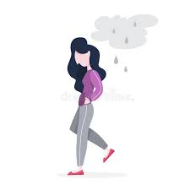
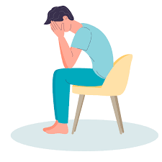
Alteraciones emocionales y de personalidad que repercuten en sus esfuerzos de relaciones sociales y familiares, generando problemas en todo tipo de relaciones.
Aumento de la conflictividad en el ambiente laboral (tensión, incidentes, discusiones continuas).
Retraimiento de la víctima con sus familiares y amigos.
Abandono de los amigos y rechazo por parte de las personas de su entorno, cansados de los síntomas del estrés postraumático y de la <<obsesión>> de la víctima por su acoso.
Estigmatización social en los sectores de actividad laboral próximos, eliminando la capacidad de encontrar un nuevo trabajo de la víctima.

Slide 18
Procedimiento Interno de Denuncias Acoso
1. Orientación para el denunciante (opcional)
2. Formalización de la denuncia hacia la autoridad (la víctima o un tercero)
3. Denuncia requiere identificación de denunciado(s) y antecedentes
4. Autoridad determina en 3 días si tendrá la denuncia por presentada*
5. En caso de ser instruido por la autoridad, se inicia proceso Investigación Sumaria o Sumario
6. Remisión de expediente a la autoridad
7. Resolución de término
8. Recursos
9. Contraloría General de la República

Slide 19
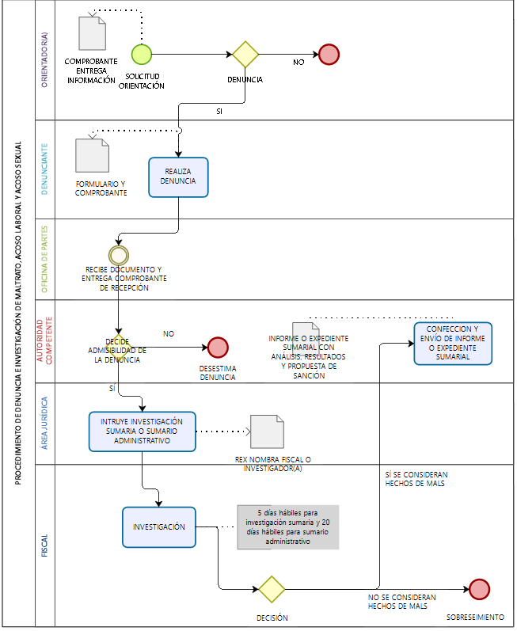
FLUJOGRAMA PROCEDIMIENTO DE DENUNCIA E INVESTIGACIÓN MALS

Slide 20
Procedimiento Interno de Denuncias Acoso
Rol de los Receptores de Denuncia
Su rol es informativo respecto al marco conceptual y normativo del acoso laboral o sexual, según corresponda, así como del procedimiento interno de denuncias. No debe generar informes, juicios ni indagaciones respecto de la denuncia.
No es requisito para presentar una denuncia el solicitar ayuda del receptor/a, pues legalmente existe la posibilidad de ingresar denuncias directamente a través de oficina de partes.
El(la) receptor(a) entregará un formulario de denuncia, cuyo fin es que sea identificado por oficina de partes y dirigido a la Autoridad correspondiente con el cumplimiento de los principios del procedimiento.

Slide 21
Derechos derivados de la denuncia
a
No podrán ser objeto de las medidas disciplinarias de suspensión del empleo o de destitución, desde la fecha en que la autoridad reciba la denuncia y hasta la fecha en que se resuelva en definitiva no tenerla por presentada o, en su caso, hasta noventa días después de haber terminado la investigación sumaria o sumario, incoados a partir de la citada denuncia
b
No ser trasladados de localidad o de la función que desempeñaren, sin su autorización por escrito, durante el lapso a que se refiere la letra precedente.
c
No ser objeto de precalificación anual, si el denunciado fuese su superior jerárquico, durante el mismo lapso a que se refieren las letras anteriores, salvo que expresamente la solicitare el denunciante. Si no lo hiciere, regirá su última calificación para todos los efectos legales.
Artículo 90, letra B (Estatuto Administrativo)

Slide 22
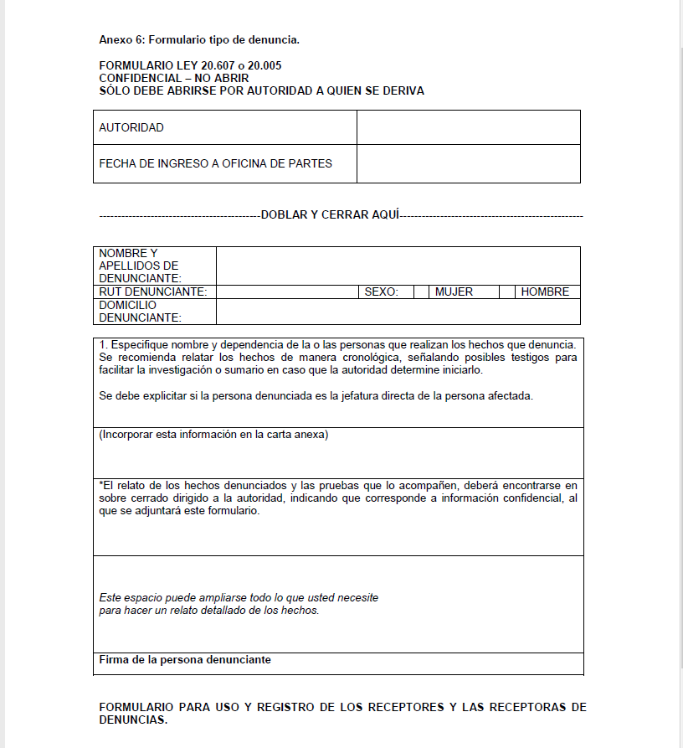
Toda denuncia debe contener:
Sobre cerrado indicando a qué autoridad va dirigida, y que se trata de un documento CONFIDENCIAL.
Datos de identificación del denunciante (nombre completo, RUT, Dirección), nombre de la persona denunciada, firma del/la denunciante.
Se recomienda relato específico de las situaciones a denunciar, idealmente con fechas, y relatadas cronológicamente.
En el caso que las tenga, acompañar la denuncia con pruebas.
Se recomienda nombrar eventuales testigos de las situaciones que denuncia para que fiscal o investigador sepa a quienes podría citar a declarar.

Slide 24
